Slide 1
现代珠算理论和算法的发展 郭 启 庶

Slide 2
古代中国数学启蒙教育：童年记忆

Slide 3
在名师指导下才能沿着正确方向 早日进入前沿

Slide 4
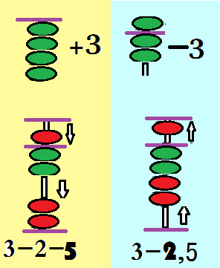
辩证加减法

Slide 5
见子直拨法16式△

Slide 6
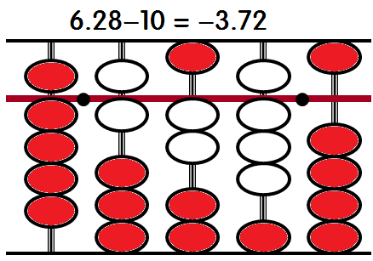
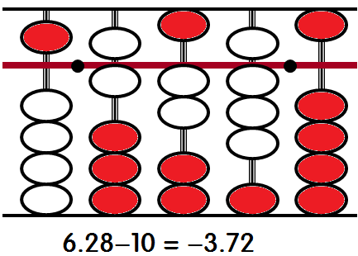
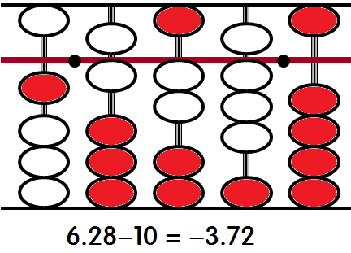
内、外珠互补 负数表示

Slide 7
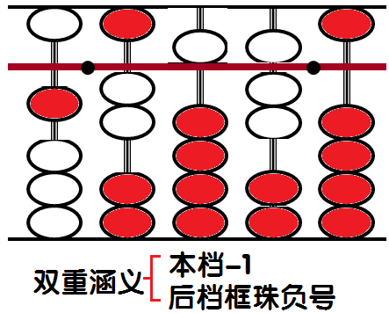
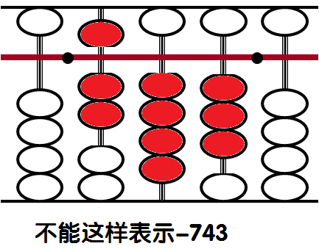
明确悬珠双重涵义 单一形式

Slide 8
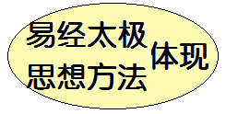
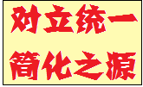
二元示数：梁珠、框珠同时 各表示一个数
上页
下页
首页

Slide 9
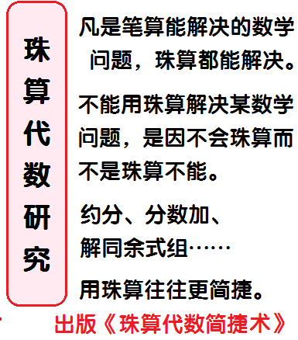
20世纪70年代的珠算研究

Slide 10
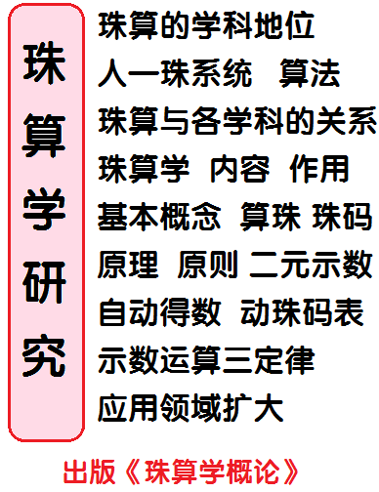
20世纪80年代的珠算研究

Slide 11
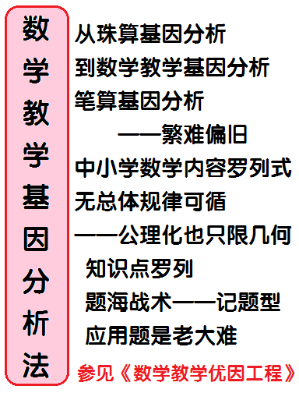
20世纪90年代的珠算研究

Slide 12
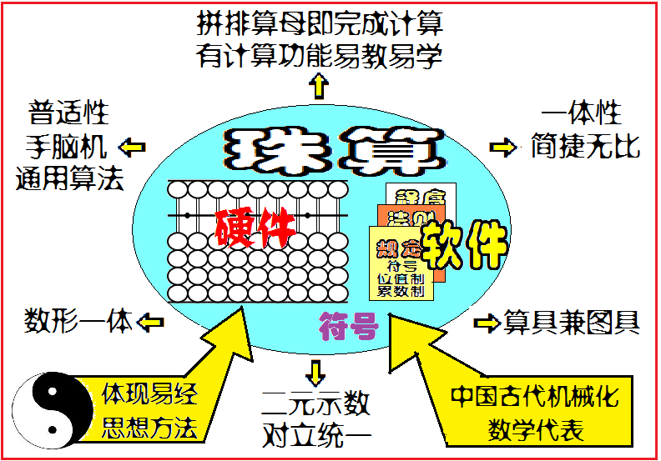
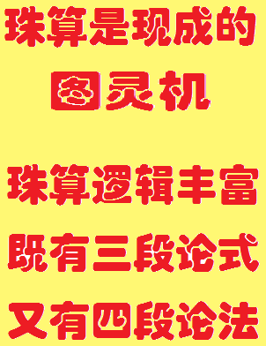
把珠算能够简化数学教育 作为主攻方向——弄通二者本性

Slide 13
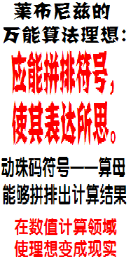
算母拼排即得运算结果

Slide 14
必须用珠算等构建教学知识结构

Slide 15
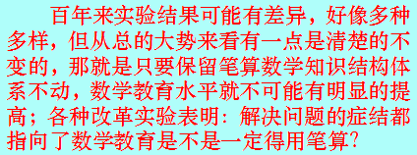
为减负增效 用珠算代替笔算教数学势在必行△

Slide 16
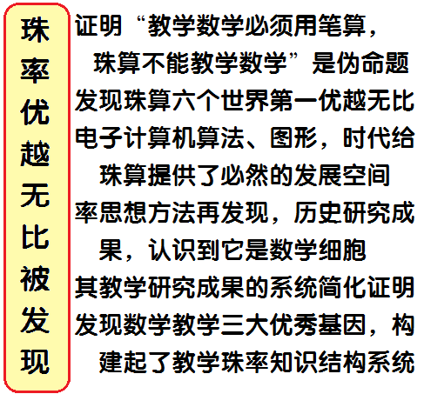
运用珠算与率是历史机缘，势也

Slide 17
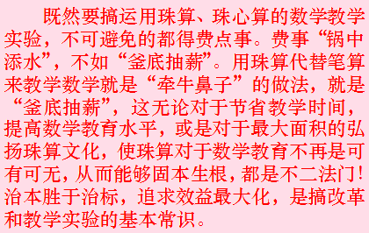
只用珠算教学数学是未做过的实验 是釜底抽薪 是治本 是牵牛鼻子△

Slide 18
美国2000年笔算数学内容结构

Slide 19
中国2000年前后笔算数学内容结构

Slide 20
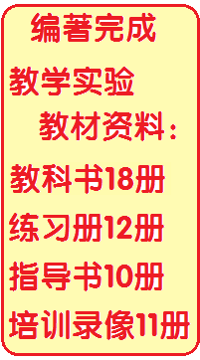
优因数学内容结构一体性示意

Slide 21
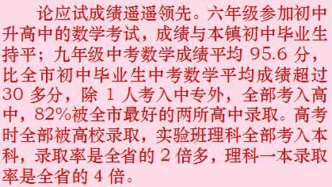
用珠算一以贯之教学数学△ 完全可行，减负增效，简易现代化

Slide 22
简短结论

